Slide 1

:―― 入力と、選択に使う特徴を探る
Griffithらの選択的聴覚注意モデルの動作確認
――自作Common Voice評価セットによる検証
発表：Wei Mingtao (M2)
2026/07/03

Slide 2
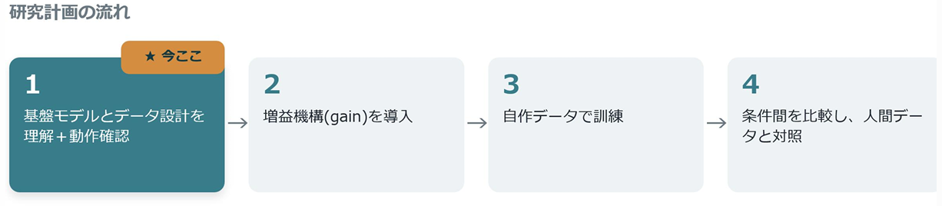
修士研究における本発表の位置づけ
1
修士研究の目標は、子どもにおける選択的聴覚注意の発達を計算モデルで再現することである。そのために、Griffithらの「特徴ゲイン」モデルの増益機構に発達パラメータαを導入し、未発達な選択的注意を表現することを目指す。
本発表は第1段階にあたる。αを導入する前に、著者のモデルが自作データ上で論文の傾向を正しく再現できることを確認する ― 以降の改造・比較すべての土台となる。

Slide 3
本発表の目的
1
本発表では、著者(Griffith et al., 2026)が公開した事前学習モデルを用い、
自作したCommon Voice評価セット上で、混合音声中の目標単語の正答率がSNRと妨害話者の性別（同性/異性）によってどう変わるかという傾向を再現できるかを報告する
  本発表で答える2つの問い:
  – ① モデルは混合音声中の目標話者の中央単語を実際に認識できるか
  – ② 正答率の傾向(SNR、および同性/異性妨害)は、論文と方向が一致するか
位置づけ: 再学習は行わず、著者のパラメータをそのまま使用。数値ではなく傾向を評価する
意義:
  –著者のモデルが、学習時に見ていない話者・音声（Common Voice）に対しても機能することを示せる—— 頑健性の証拠
  – 自作の評価フローが正しく機能することを確認 —— 今後の拡張の基盤
  – 論文の主要な知見を再現し、追試としての価値を加える

Slide 4
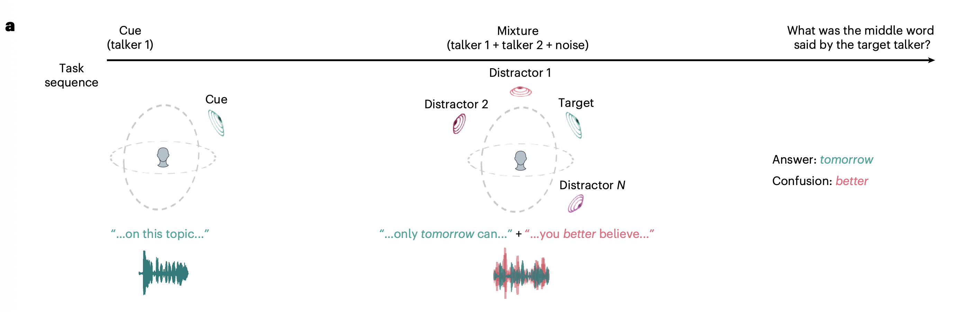
研究背景
2
Griffith et al. (2026)., Fig. 1a
この課題を、「特徴ゲイン」型の注意機構をもつニューラルネットワークで解く。これは、雑音下で特定の話者に注意を向ける人間の「カクテルパーティー」聴取を模擬したものである。
  – 手がかり音(cue)と「目標+妨害」の混合音声を入力し、混合音声中の目標話者の中央単語を答える
  – cueを手がかりに、目標話者の声に合う特徴を強め、それ以外を抑えることで、混合音声から目標を分離する
  – 正答率は妨害の条件によって変わる：SN比が高いほど正答率が上がり、妨害は同性より異性のほうが聞き分けやすい

Slide 5
私が何を、どう行ったか
3
著者と同じ点:
  – モデルと事前学習パラメータ / タスク定義(cue+混合→中央単語) / 評価の枠組み(SNR、同性/異性) / 採点規則
私自身が行った作業:
  – 著者の入力データは非公開 → 評価セットを一から構築する必要がある
  – ① Common Voice v9 から話者と録音を選定(性別均衡・話者分離)
  – ② 強制アラインメントで各単語の時間境界を推定(Common Voiceには存在しない情報)
  – ③ 800語彙と時間余白の条件で目標単語を選定
  – ④ cue/目標/妨害の三つ組を構成し、6段階SNRで混合、RMS正規化、diotic化
要点: 著者のデータを流用したのではなく、著者のモデルを自作の評価セットで検証した

Slide 6
データ準備
4
コーパス: Common Voice 9.0 英語版
  – 選定: 性別ラベルが一貫し、かつ2録音以上をもつ話者 → 利用可能な 18,067名 / 971,848録音
目標語彙: 著者公開の800語(公式ファイルと一致)。モデルはこの800語を出力クラスとする分類器である。
最終評価セット: 有効な目標サンプル 600件
  性別均衡: 男性300 / 女性300
  目標として149名の話者・347音声を用い、369種の異なる目標単語を含む
  各SNRとも約600サンプルで評価するため、二項標準誤差は約±2%に収まり、推定が安定する

Slide 7
手法フロー
5
原音声 → 強制アライメント → テキスト正規化 → アンカー選定 → 切り出し・混合 → モデル入力 → 採点
1. 各単語の時間位置を求める（強制アライメント）
Common Voiceは文単位の書き起こししかなく、単語ごとの時刻がない。そこで音声とテキストを対応づけ、各単語の開始・終了時刻を推定する。
2. 書き起こしを整える（テキスト正規化）
大文字・記号・数字表記のゆれをそろえ、語彙と照合できる形にする。
3. 目標となる中央単語を選ぶ（アンカー選定）
800語の語彙に含まれ、前後に十分な余白のある単語を、目標（中央単語）として選ぶ。
4. 音声を切り出して混合する
各サンプルを2.5秒に切り出し、目標音声に妨害音声を重ねる。SN比を6段階（−9〜+3 dB、および妨害なし）に変えて、同じ素材で混合し直す。
5. 著者のモデルでそのまま使う
著者が公開した学習済みモデルを、再学習せずにそのまま使って答えを出させる。

Slide 8

音声サンプル
6
同一刺激(目標単語「around」)を6段階のSN比で混合。-9dBから妨害なしへ進むと、妨害話者が徐々に消え目標が明瞭になる。
-9 dB
-6 dB
-3 dB
0 dB
+3 dB
+inf(妨害なし)
cue
target

Slide 9
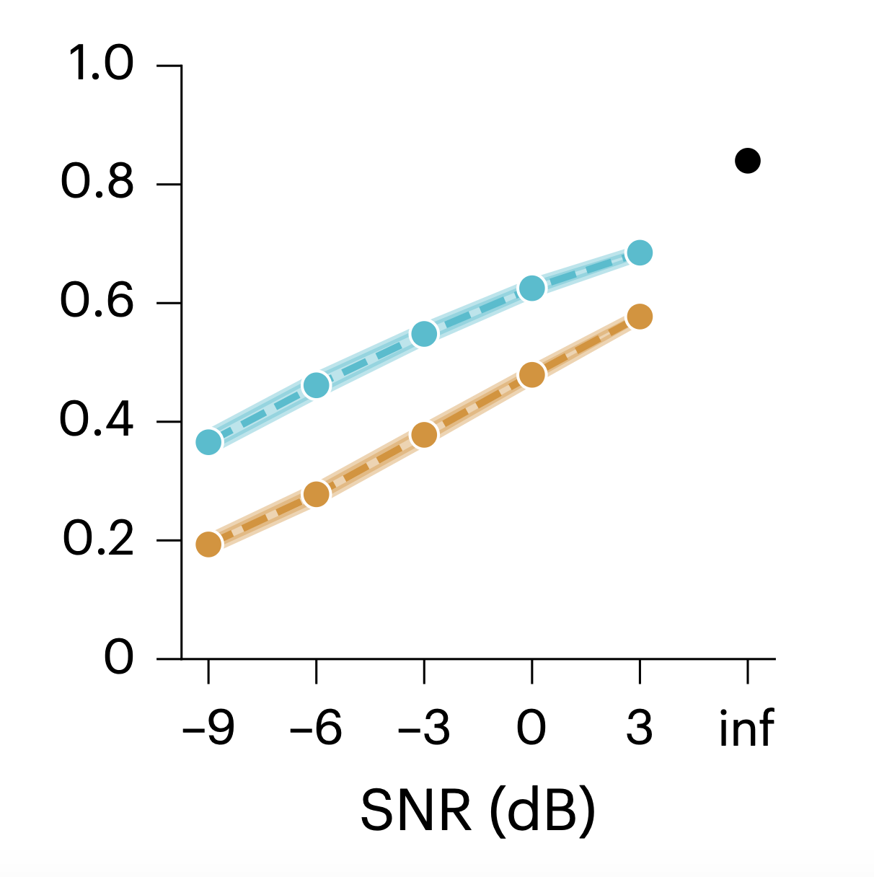

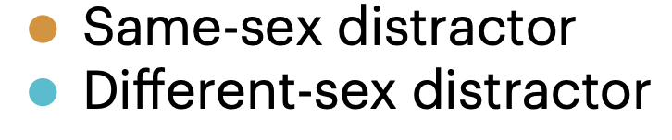
結果: Fig 2b 再現 —— 同性 vs 異性妨害
7
本実験の結果
先行研究の結果
Griffith et al. (2026)., Fig. 2b
② Fig 2bの傾向を再現（論文と一致）
2本の線＝同性/異性妨害での正答率 vs SNR。
SN比が高いほど正答率が上がる
異性妨害のほうが同性より正答率が高い
妨害なしでは2本が約88%に収束
① モデルは目標を認識できる
clean条件（妨害なし）で正答率88.6%。偶然水準0.1%（1/800）を大きく上回る。

Slide 10
本発表の2つの問い
8
①：モデルは目標話者の中央単語を認識できるか？
→ できる。妨害のないclean条件で正答率88.6%（偶然は0.1%）。混合音声の中でも、−9 dBで26%、妨害なしで88%と、一貫して機能する。
②：正答率の傾向は論文と一致するか？
→ 一致する。SN比が高いほど正答率が上がり、妨害は同性より異性のほうが正答率が高く、妨害がなければ性別によらず同じ水準に収束する。
いずれの傾向も論文と方向が一致し、再現に成功した

Slide 11
今回の設定
9
論文の設定に準拠：800語彙・6段階SNR・within-item・採点基準・著者の公開パラメータ。
実装上の調整：
・短縮形（don'tなど16語）を語彙と照合するため、正規化でアポストロフィを残した
・処理を効率化するため、話者ごとに録音を整列し、目標語が取れた録音を目標（target）、同じ話者の別録音を手がかり（cue）に割り当てた（妨害は時間長のみで選定）
現時点での限界
・妨害は単一話者の音声のみ。diotic（非空間）で、他の妨害種・空間実験は未実施。
・サンプル数600件、CPUで1回の推論に約6.5時間（今後HAKUSAN GPUで拡張予定）。
・数値は論文と異なる（コーパス・話者・単語が違うため）。判定は傾向の方向で行う。
既知の課題
・妨害話者の中央単語を800語彙に制約していないため、妨害由来の混同がほとんど生じず、混同率（Fig 2d/2e）は評価できない。
→ 妨害選定を語彙制約付きにすれば対応可能。

Slide 12
まとめ
10
目的： 著者の学習済みモデルと自作のCommon Voice評価セットを用い、混合音声中の目標単語の正答率がSN比・妨害の性別でどう変わるか（論文Fig 2bに対応）を再現できるか検証した。
方法： 強制アライメント → 目標単語を中心に切り出し → 6段階のSN比で混合 → 著者のモデルでそのまま推論（600サンプル、性別均衡）
結果：
1. モデルは目標を認識できる：clean条件で正答率88.6%（偶然は0.1%）
2.傾向も論文と一致：SN比が高いほど正答率が上がり、妨害は同性より異性のほうが正答率が高く、妨害がなければ収束する
結論： 傾向の方向が論文と一致し、再現に成功した。
次にやること： 学習済みモデルを使わず、モデルを一から学習して、同じ傾向が再現されるかを検証する。

